Slide 1
Jak napisać dobry konspekt?

Slide 2
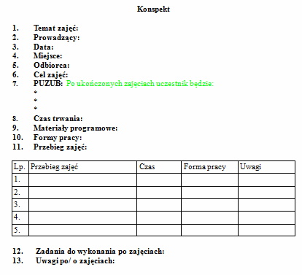
Szablon

Slide 3
Temat zajęć
Tutaj wpisujemy „tytuł” naszej zbiórki, o czym ona będzie.
Warto wymyślić go chwytliwym, zabawnym i pociągającym, tak by zainteresował uczestników zbiórki.
Na przykład:
„Jak to się robiło „po harcerzemu?“ – przypomnienie technik harcerskich“
„Znad planszy – fantastyczny świat planszówek”
„Ale jak to mam iść do pracy? – czyli jak znaleźć odpowiednią pracę”

Slide 4
Prowadzący
Wpisujemy imię, nazwisko i stopień osoby, która jest odpowiedzialna za zbiórkę.
Powinna tu być wpisana tylko jedna osoba.
Nawet, jeśli jakieś elementy podczas zbiórki prowadzi inna osoba, to za całość odpowiedzialna jest jedna, która w razie potrzeby podejmuje ostateczne decyzje.
Data
Dzień, miesiąc i rok, w którym odbywa się zbiórka
Jeśli konspekt dotyczy zajęć np. na obozie to warto jeszcze dopisać porę lub blok zajęć

Slide 5
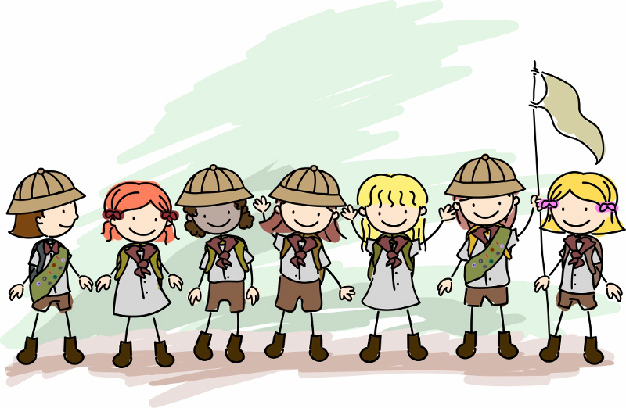
Miejsce
Gdzie odbędzie się zbiórka, np. Harcówka 14 ChGŚDH „Camelot” lub jej dokładny adres.
Jeśli konspekt dotyczy zajęć na obozie, to wystarczy napisać np. Szary Dwór.
Odbiorca
Do kogo skierowana jest zbiórka?
np. członkowie zastępu „Ogniki”, członkowie 11DW „Tesla”

Slide 6
Cel zajęć
Cel zajęć powinien być sprecyzowany jeszcze przed rozpoczęciem pisania konspektu
Należy dobrze się zastanowić, co chcemy osiągnąć naszą zbiórką
Cel realizujemy poprzez wypełnianie punktów z PUZUB-u
Cel wyznaczamy kierując się zasadą S.M.A.R.T, czyli powinien on być: skonkretyzowany, mierzalny, osiągalny, istotny i określony w czasie.
Powinien być także ambitny, ale nie przekraczający możliwości harcerzy (dostosowany do wieku) – w skrócie powinien być wyzwaniem
Cel pełni funkcję motywacyjną, więc musi być precyzyjny, nie ogólnikowy
Na przykład:
„Zapoznanie harcerzy z symboliką lilijki i krzyża harcerskiego”
„Pokazanie uczestnikom jak ważnymi wartościami są braterstwo i przyjaźń”

Slide 7
PUZUB
Czyli „po ukończonych zajęciach uczestnik będzie:”
znał-, wiedział-, potrafił-, rozumiał-, itd.
To właśnie PUZUB-em realizujemy cel zajęć, czyli jeśli naszym celem jest zaznajomienie uczestników z symboliką lilijki harcerskiej, to jednym z punktów PUZUB-u będzie: „potrafił wyjaśnić symbolikę harcerskiej lilijki”, bo przecież bez jej znajomości nie zrealizujemy celu zajęć
Przyjmuje się, że punktów PUZUB-u powinno być około 3
Powinien on być realizowany przez adekwatną formę pracy
Należy pamiętać, żeby były to konkretne, a przede wszystkim przydatne umiejętności

Slide 8
Czas trwania, materiały programowe i formy pracy
Te punkty uzupełniamy na samym końcu, kiedy już będziemy mieć rozpisany przebieg zajęć.
Czas trwania to zsumowany czas potrzebny do każdego punktu zbiórki
Materiały programowe, to rzeczy, które potrzebne nam są do przeprowadzenia zbiórki, jak: szary papier, flamastry, kartki itd.
W formach pracy wpisujemy wszystkie formy, którymi realizowane będą kolejne etapy zbiórki, np. „gawęda”, „quiz”, „inscenizacja”, „zwiad”, „dyskusja”, itd..

Slide 9
Przebieg zajęć
W formie tabelki wpisujemy każdy punkt (etap) zbiórki, dopisujemy ile czasu na niego przewidujemy i w jakiej formie chcemy go zrealizować
Jeśli zbiórkę prowadzi więcej osób, to warto dopisać osobę odpowiedzialną za zrealizowanie danego punktu
W uwagach można dopisać wskazówki do danego punktu, np. jeśli część zbiórki przebiega w grupach, to warto tam dopisać by przy dzieleniu się na grupy, do każdej była przydzielona jedna starsza osoba, jeśli jest taka potrzeba

Slide 10
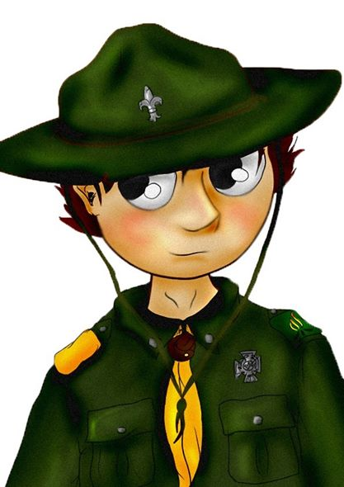
Zadania do wykonania i uwagi po zajęciach
Zadania po zbiórce nie są konieczne, ale jeśli takowe się zdarzą to warto je zapisać, żeby na koniec o nich nie zapomnieć
W uwagach warto zapisać jakie formy pracy się sprawdziły wśród uczestników, które elementy zbiórki ich nudziły, a które się podobały. Uwagi po zbiórce powinny być wskazówką przy rozpisywaniu kolejnej.

Slide 11
Kilka rad na koniec :)
Konspekt pozwala nam zorientować się czy poprawie zaplanowaliśmy zbiórkę
Dzięki niemu nie pogubimy się w przebiegu zbiórki podczas jej prowadzenia, wszystko mamy uporządkowane w jednym miejscu
Pamiętaj o zmienności form oraz by każdy punkt zbiórki był zrealizowany w odpowiedniej formie pracy
Konspekt powinien być napisany w taki sposób, że kiedy z jakiś przyczyn nie będziemy mogli poprowadzić zbiórki, to osoba do tego wyznaczona dokładnie będzie wiedziała co i w jaki sposób powinna zrobić
Konspekt powinien być gotowy co najmniej tydzień przed zbiórką, aby drużynowy miał czas na sprawdzenie go i ewentualne uwagi, a Ty na poprawienie go w razie potrzeby.
Dobrze napisany konspekt bardzo ułatwia przeprowadzenie zbiórki, a napisanie go to nic trudnego!
Powodzenia! ;)

Slide 12
Opracowała:
sam. Patrycja Woźniak

